Slide 1
Endometrióza
Jana Vaněčková
ÚPMD
LS 2023

Slide 2
Co je endometrióza?
ENDOMETRIÓZA
= Přítomnost endometria mimo obvyklou lokalizaci - dutinu děložní
  Onemocnění závislé na estrogenech
  Ženy v reprodukčním věku!
ADENOMYÓZA
  Invaze endometria do myometria
  Adenomyom = fokální postižení

Slide 3

Statistika – převzato z
50 – 60 % CHRONICKÁ BOLEST
7-10 let
30 – 50 % NEPLODNOST
1 z 10
10 HODIN
10 – 30 % ASYMPTOMATICKÉ
6 298 €
(152 680 Kč)
3 – 5 OPERACÍ

Slide 4
RETROGRÁDNÍ KRVÁCENÍ
METAPLASTICKÁ TEORIE
HORMONÁLNÍ TEORIE
LYMFATICKÉ A HEMATOGENNÍ ŠÍŘENÍ
IMUNOLOGICKÁ TEORIE
TEORIE VZNIKU

Slide 5
Žádná z teorií o patogenezi nevysvětluje všechny projevy tohoto onemocnění.

Slide 6





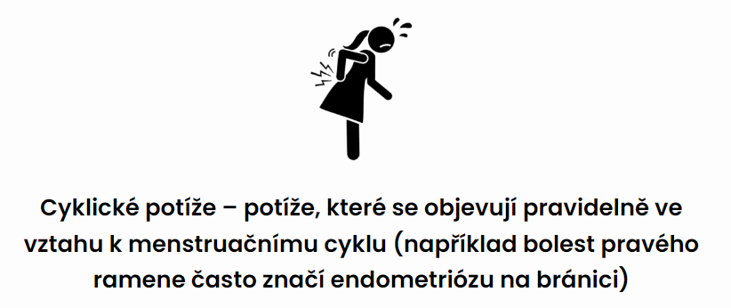


Jak se endometrióza projevuje?
Převzato z
Zdroj: https://endotalks.cz/co-je-endometrioza/

Slide 7
Rizikové vs. Protektivní faktory
Rizikové faktory
Protektivní faktory
Bílá rasa
Nulliparita (více menstruačních cyklů)
Familiární výskyt (7x častěji)
Vyšší socioekonomický status
Kouření
Nízké BMI
COC
Fyzická aktivita

Slide 8
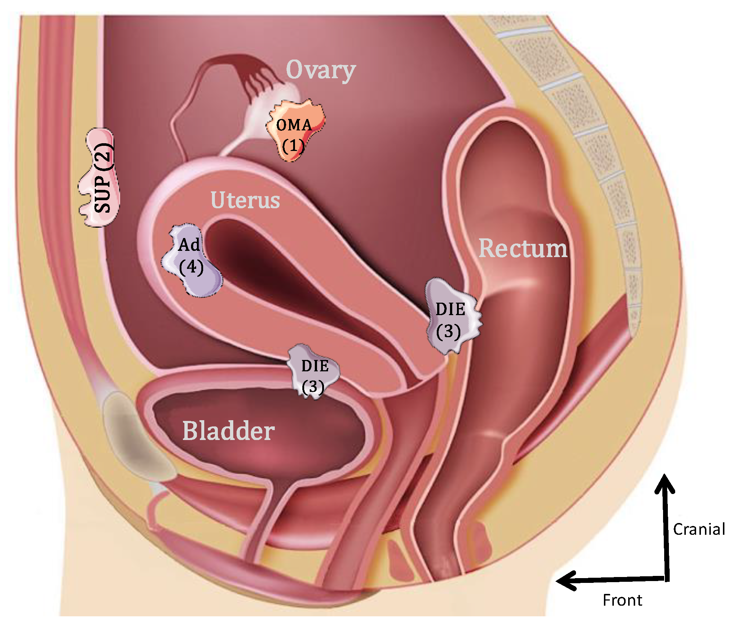
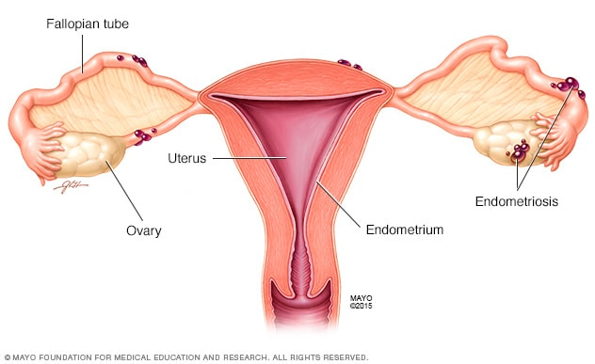
Lokalizace endometriózy
OVARIÁLNÍ
PERITONEÁLNÍ
HLUBOKÁ ENDOMETRIÓZA (DIE)
VNITŘNÍ = ADENOMYÓZA

Slide 9
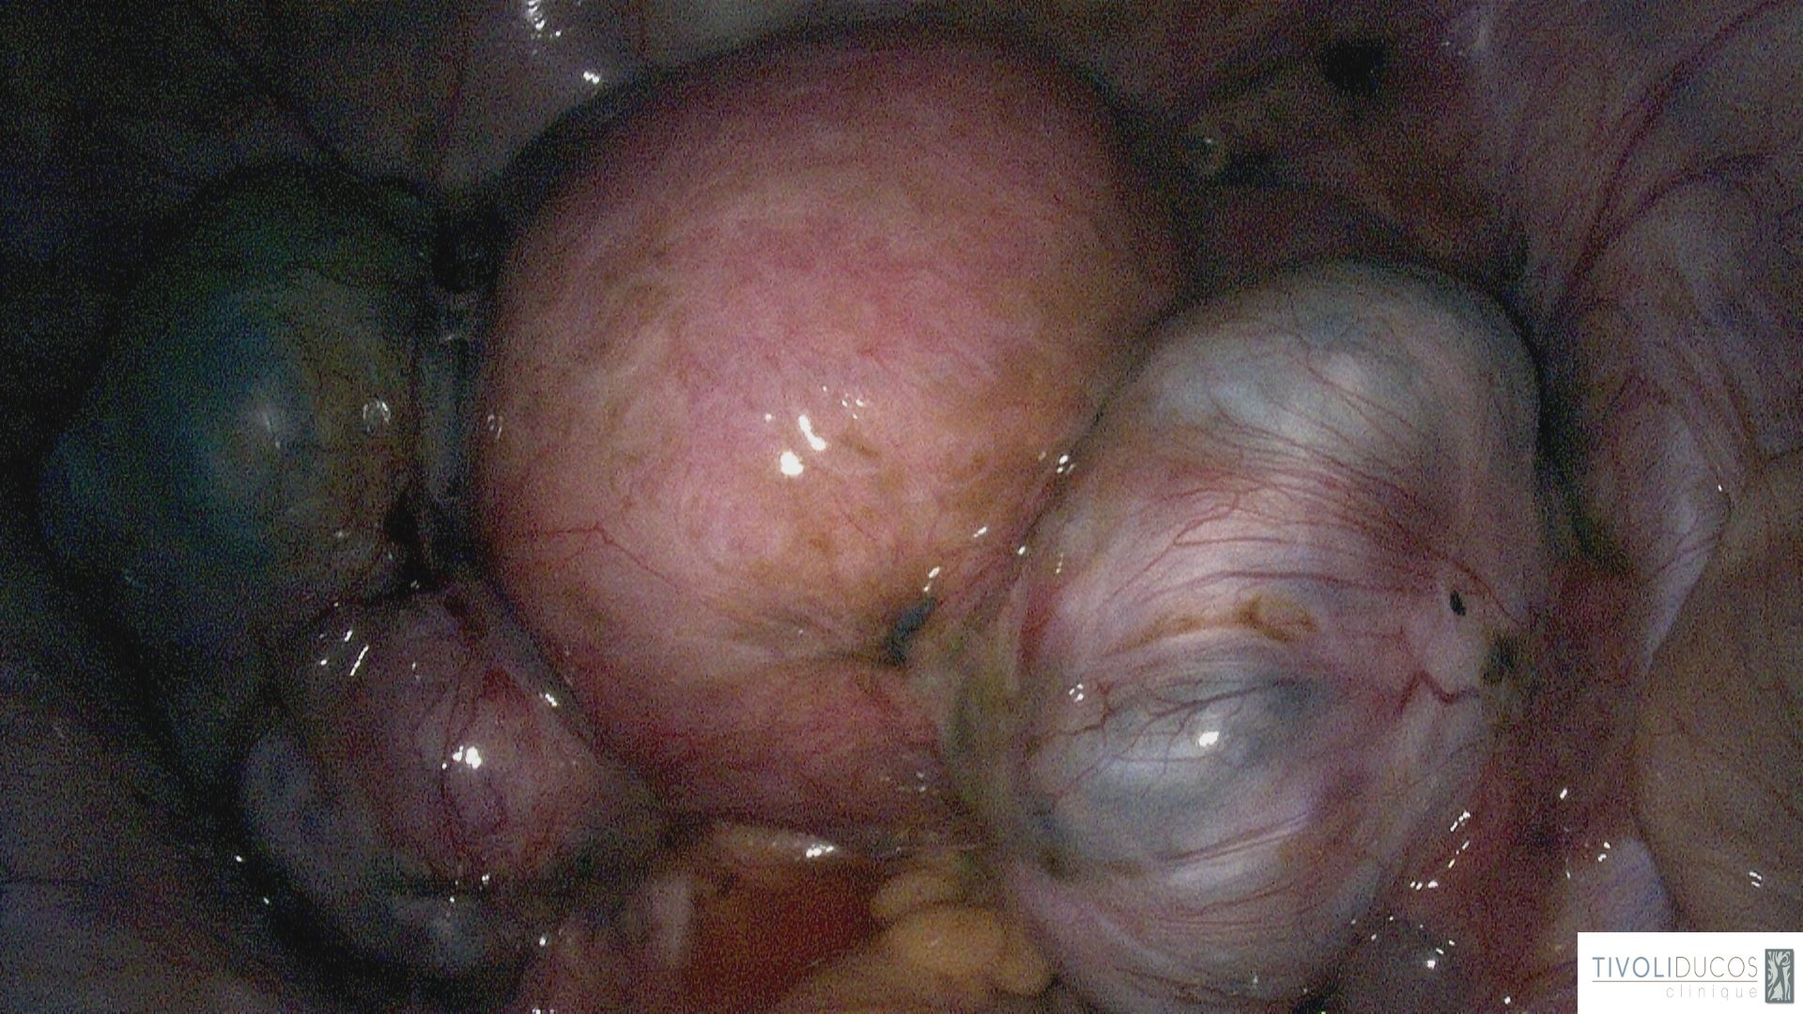
Ovariální endometrióza
Zdroj: https://www.institutendometriose.com/en/endometriosis/types-of-endometriosis/
Cystické léze = ovariální endometriomy
Endometriom = čokoládová cysta = Sampsonova cysta

Slide 10
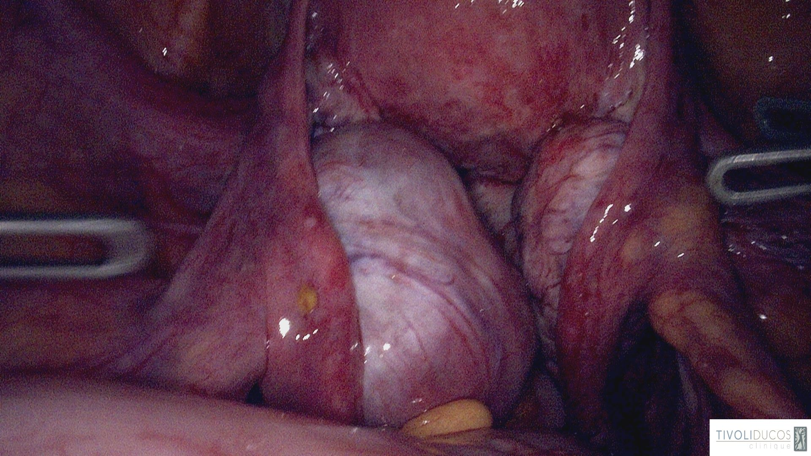
Ovariální endometrióza
Zdroj: https://www.institutendometriose.com/en/endometriosis/types-of-endometriosis/

Slide 11
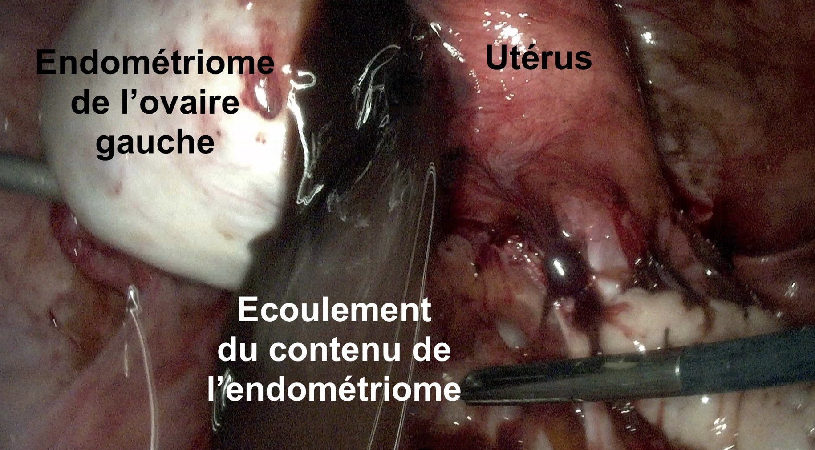
Ovariální endometrióza
Zdroj: https://www.institutendometriose.com/en/endometriosis/types-of-endometriosis/
Notes:
Hnědá tekutina na obrázku = obsah „čokoládové“ cysty - endometriomu

Slide 12
Lokalizace endometriózy
OVARIÁLNÍ
PERITONEÁLNÍ
HLUBOKÁ ENDOMETRIÓZA (DIE)
VNITŘNÍ = ADENOMYÓZA

Slide 13
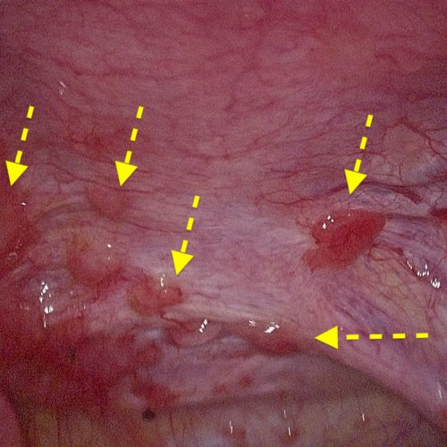
Peritoneální endometrióza
Aktivní ložiska = červená (hemoragická) + zánětlivá reakce v okolí
Zdroj: https://www.institutendometriose.com/en/endometriosis/types-of-endometriosis/
Notes:
Video – laparoskopie - https://www.youtube.com/watch?v=BRUHS71eAYs&ab_channel=HoraceRoman

Slide 14
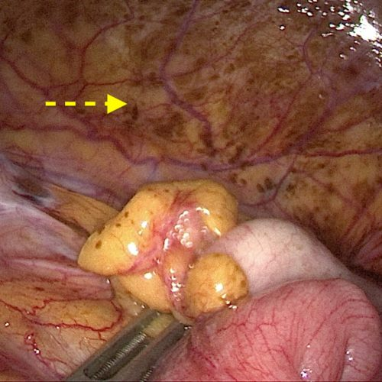
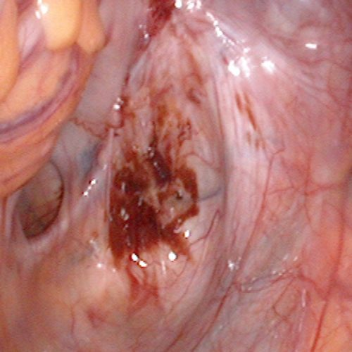
Peritoneální endometrióza
Zdroj: https://www.institutendometriose.com/en/endometriosis/types-of-endometriosis/
Starší ložiska = hnědá (I)/ černé mikrocysty (II)

Slide 15
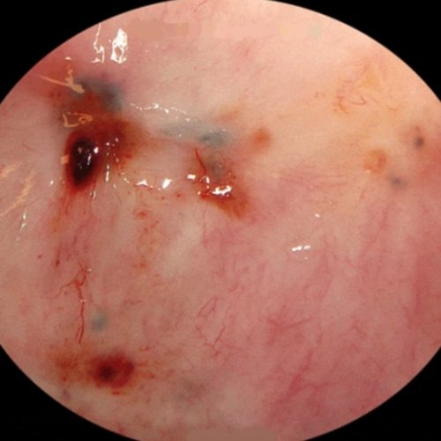
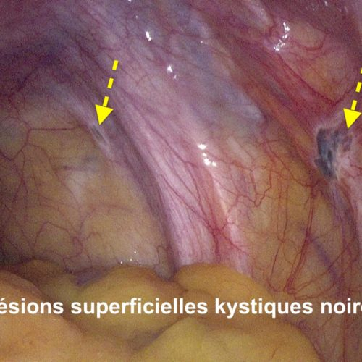
Peritoneální endometrióza
Zdroj: https://www.institutendometriose.com/en/endometriosis/types-of-endometriosis/
Starší ložiska = hnědá (I)/ černé mikrocysty (II)

Slide 16
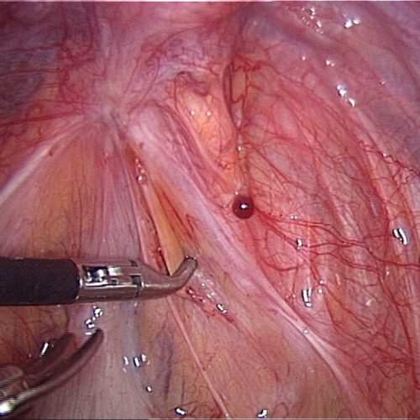
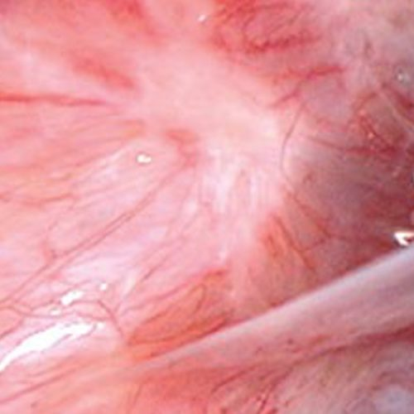
Peritoneální endometrióza
Zdroj: https://www.institutendometriose.com/en/endometriosis/types-of-endometriosis/
Nejstarší ložiska = bílá (jizevnatá)

Slide 17
Lokalizace endometriózy
OVARIÁLNÍ
PERITONEÁLNÍ
HLUBOKÁ ENDOMETRIÓZA (DIE)
VNITŘNÍ = ADENOMYÓZA
Notes:
DIE se chovají v podstatě infiltrativně. Tato forma endometriózy má tendeci pronikat do orgánů nejen malé pánve. Navíc tato forma není zcela hormon – dependentní (na hormonech závislá – např. na estrogenu), proto příliš nereaguje na léčbu..

Slide 18
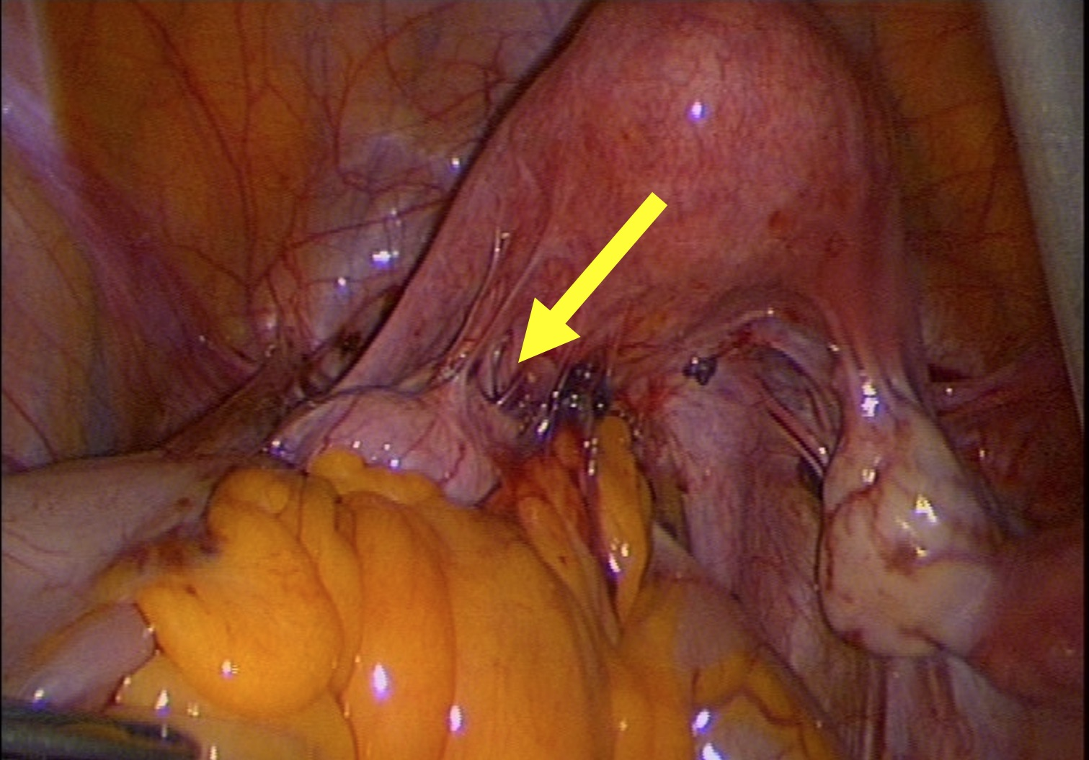
HLUBOKÁ ENDOMETRIÓZA

Slide 19
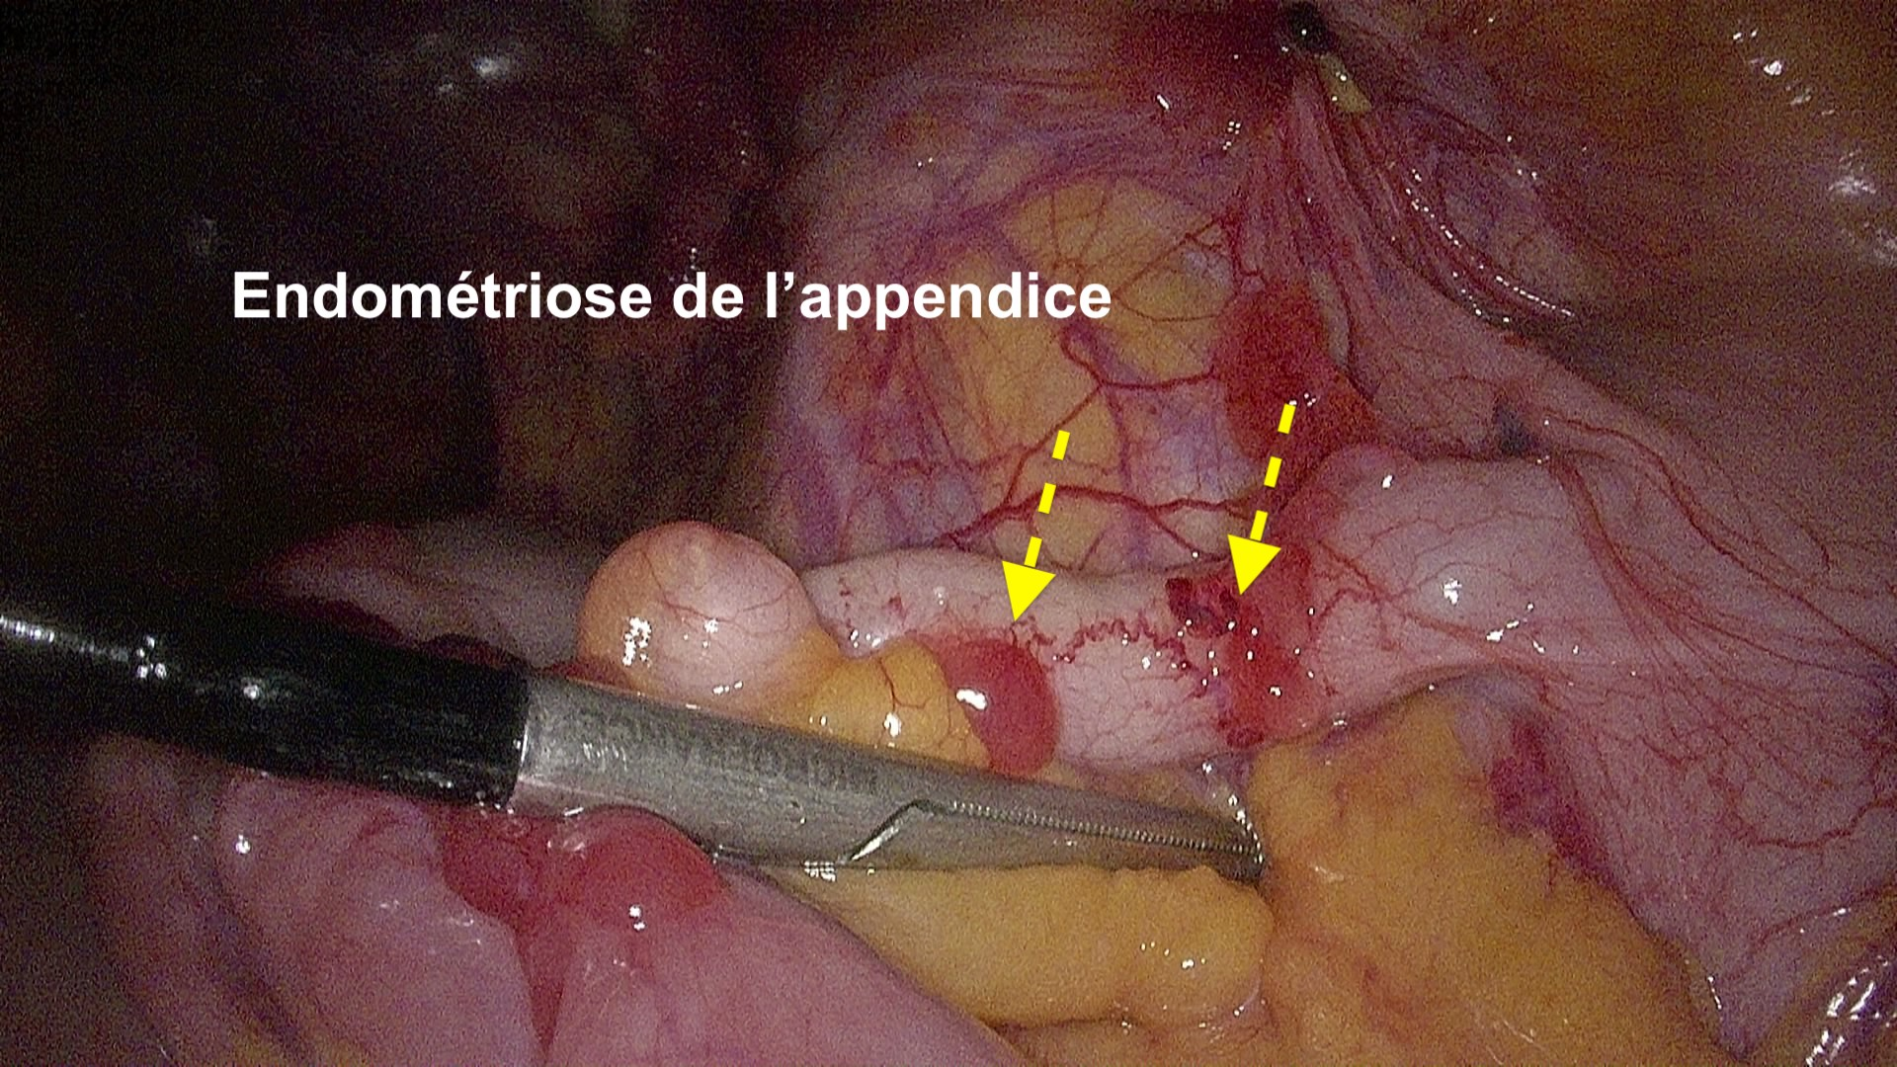
HLUBOKÁ ENDOMETRIÓZA

Slide 20
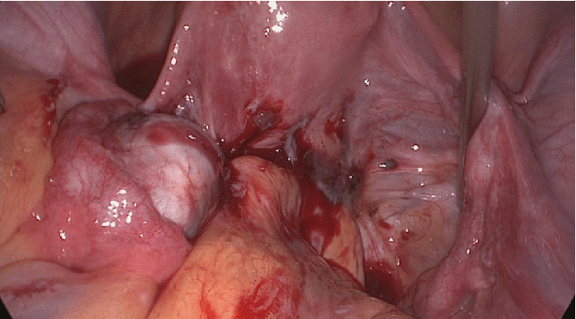
HLUBOKÁ ENDOMETRIÓZA
Zdroj: https://www.researchgate.net/figure/Laparoscopic-view-of-posterior-compartment-deep-infiltrating-endometriosis-DIE_fig1_349989844

Slide 21
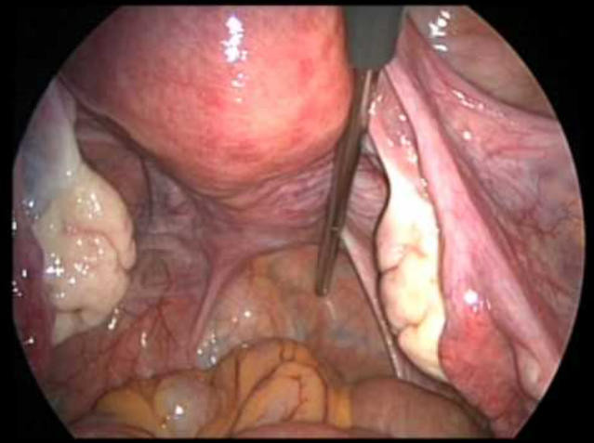
HLUBOKÁ ENDOMETRIÓZA

Slide 22
Lokalizace endometriózy
OVARIÁLNÍ
PERITONEÁLNÍ
HLUBOKÁ ENDOMETRIÓZA (DIE)
VNITŘNÍ = ADENOMYÓZA
Notes:
DIE se chovají v podstatě infiltrativně. Tato forma endometriózy má tendeci pronikat do orgánů nejen malé pánve. Navíc tato forma není zcela hormon – dependentní (na hormonech závislá – např. na estrogenu), proto příliš nereaguje na léčbu..

Slide 23
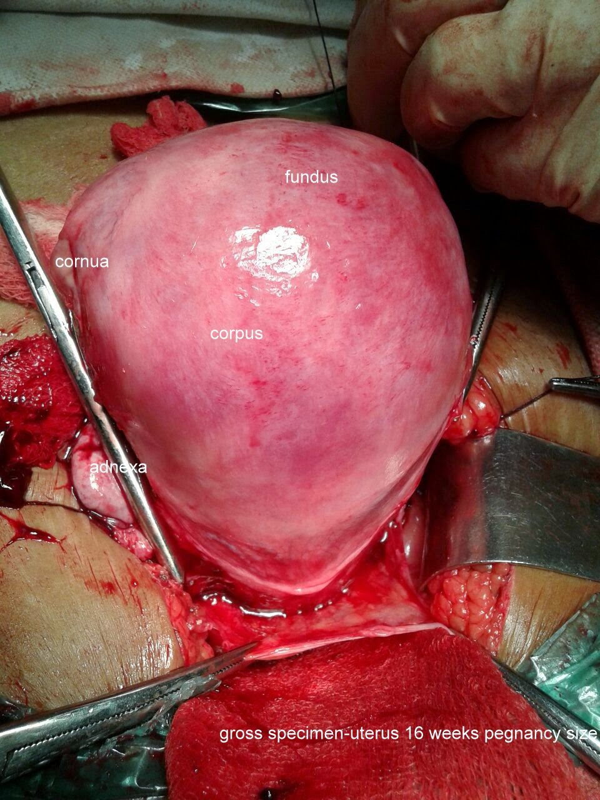
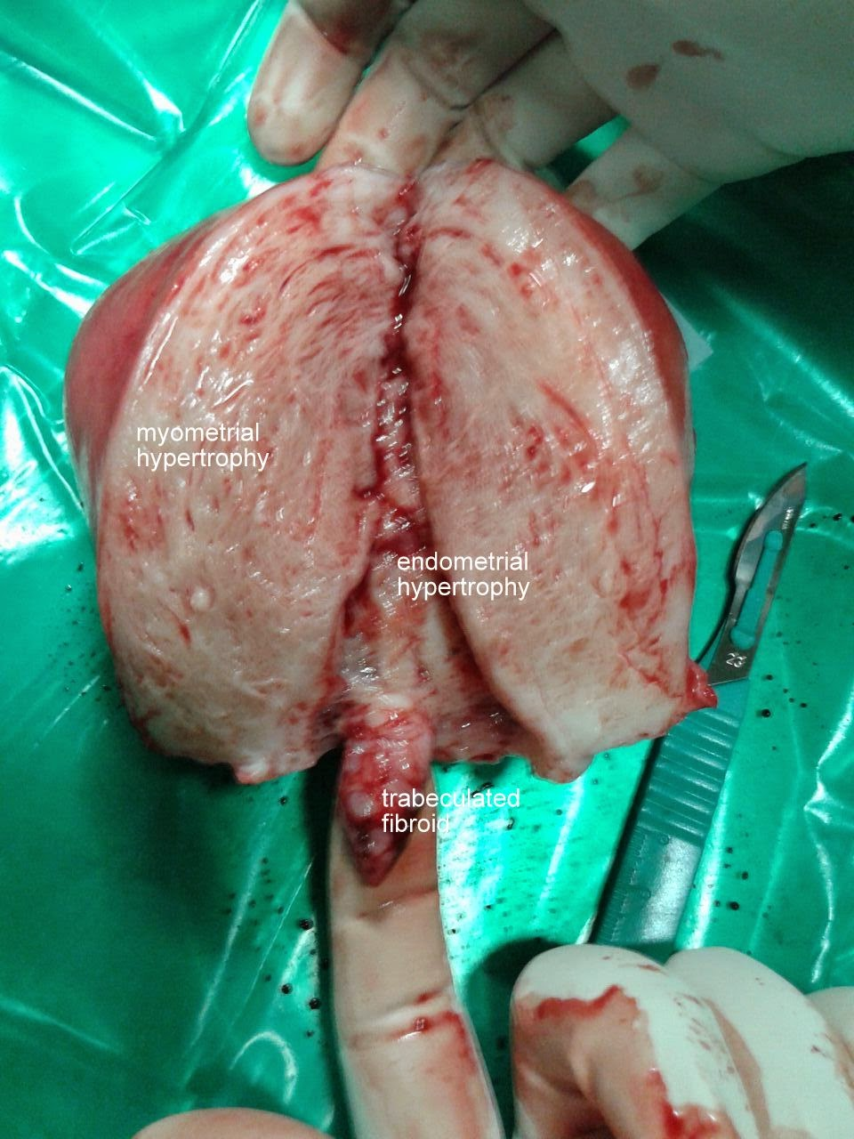
ADENOMYÓZA
VSDVS
Zdroj: Singhal N, Thakur H, Gupta AS. Exceptionally Large Adenomyosis. JPGO 2015. Volume 2 No. 4, Available from: http://www.jpgo.org/2015/04/exceptionally-large-adenomyosis.html

Slide 24
Jiné dělení dle lokalizace
Endometriosis genitalis
  Interna – děloha / vejcovod
  Externa – vaječník / vejcovod / pánevní peritoneum / retrocervikální prostor / děložní hrdlo / sakrouterinní vazy
Endometriosis extragenitalis
  Orgány břišní dutiny – močový měchýř, střevo, vzácně plíce, …

Slide 25
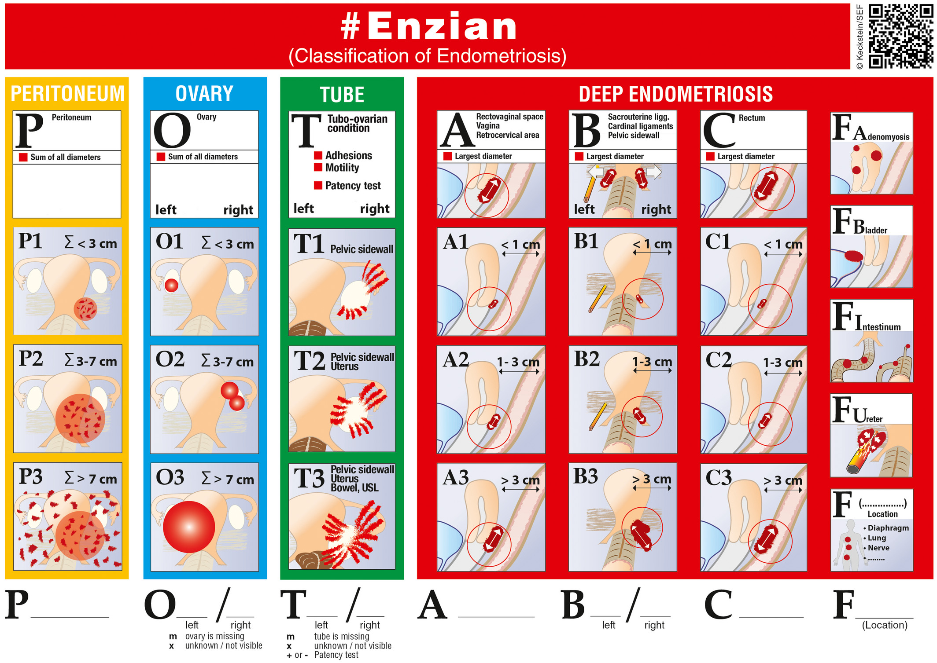
Dělení dle stupně závažnosti
ENZIAN stupnice

Slide 26
Diagnostika
Anamnéza
  Cykličnost symptomů, přítomnost u sestry/matky
Gynekologické vyšetření
  Palpační – zvětšená + bolestivá děloha (adenomyóza) / palpační bolest v zadní klenbě poševní / retroverze dělohy (při fixaci) / palpačně zvětšená ovaria
UZ
  Ovariální cysty, hodnocení DIE (hluboké infiltrující endometriózy)
Ca-125 – bývá ↑ (+ koreluje se stupněm nemoci)
Laparoskopie + biopsie -> histologické vyšetření
  Potvrzení diagnózy!
Hysteroskopie

Slide 27

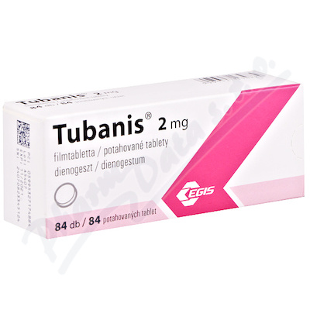
Terapie
Medikamentózní léčba
  COC
  Progestiny
  GnRH analoga či antagonisté
  Add – back terapie
  Protizánětlivá a imunomodulační terapie

Slide 28
Chirurgická léčba
  Konzervativní chirurgie – excize ložisek, elektrokoagulace ložisek, rozrušení srůstů, exstirpace ovariálních cyst – většinou laparoskopicky
  Radikální chirurgie – AHY, adnexektomie bilateralis
Kombinovaná hormonální + chirurgická léčba
  Hormonální léčba před operací – zmenšení ložisek, menší krevní ztráta, ..
  Hormonální léčba po operaci – odstranění reziduálních ložisek
Notes:
AHY = abdominální hysterektomie

Slide 29
Je nějaké prevence?
Primární
  před vznikem onemocnění
Sekundární
  U žen s pánevní bolestí + LSK dg. endometriozy -> COC, NSA

Slide 30
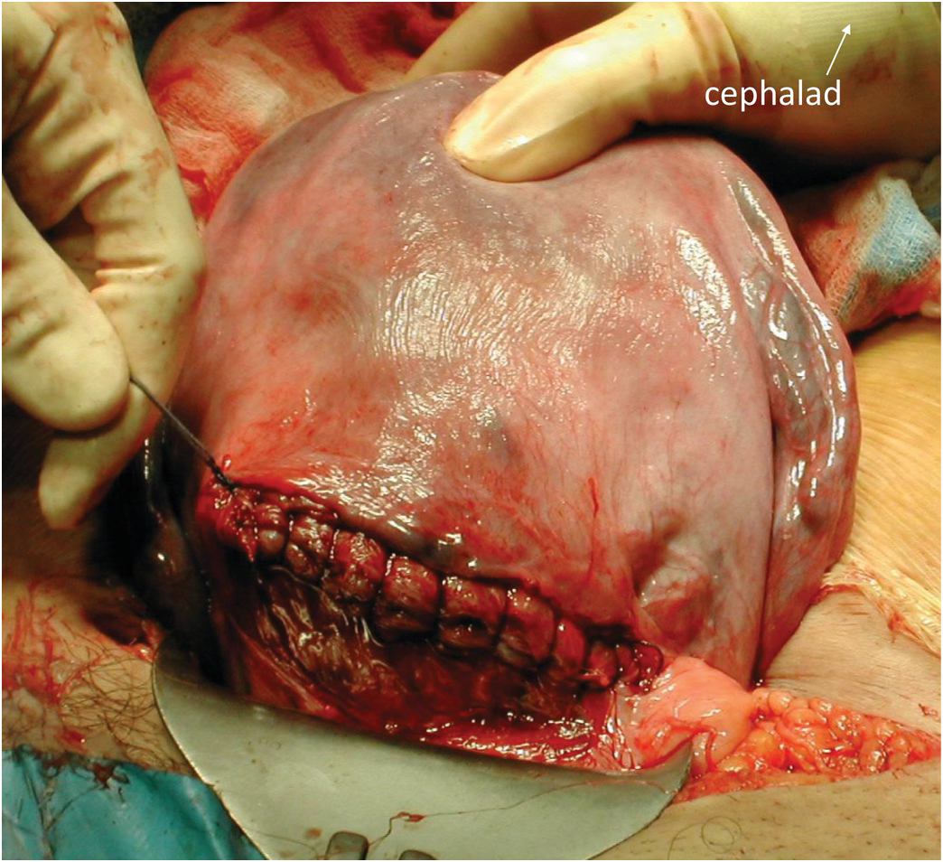
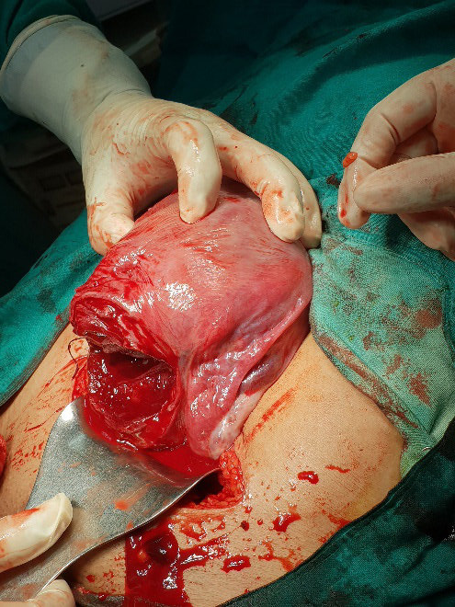
  Prevence iatrogenního vzniku – př. správná technika císařského řezu!!

Slide 31
Děkuji za pozornost

